Slide 1
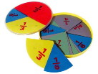
«Обыкновенные дроби»
УРОК - ПУТЕШЕСТВИЕ

Slide 2
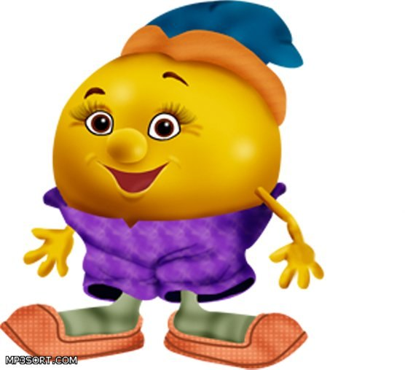
Вычислите устно:
1. +
2. +
3.
4. +
5.
6. +

Slide 3
Карта путешествий
ШКОЛА
Швейная фабрика «ВИКТОРИЯ
УНИВЕРСИТЕТ
Завод «БАРРИКАДЫ»
ХЛЕБОЗАВОД

Slide 4
Дроби в Древнем Египте
Первая дробь, с которой познакомились люди, была, наверное, половина. За ней последовали …затем , и т.д., т.е. единичные или основные дроби. У них числитель всегда единица. Египтяне выражали любую дробь в виде суммы только основных дробей. Если, например, в результате измерения получалось дробное число , то для египтян оно представлялось в виде суммы
единичных дробей: +

Slide 5
ДРОБИ НА РУСИ
В русском языке слово «дробь» появилось в VIII веке, оно происходит от глагола "дробить" - разбивать, ломать на части. В первых учебниках математики (в VIII веке) дроби так и назывались – "ломаные числа".
В старых руководствах находили следующие названия дробей на Руси:
– половина, полтина,
– четь, - треть
- пятина, -седьмина
- десятина

Slide 6
Дроби в Древнем Риме
У древних римлян система дробей основывалась на делении на 12 долей единицы веса, которая называлась асс. Если асс делить на 12 равных частей, то получается унция. Со временем унции стали применяться для измерения любых величин. Так возникли римские двенадцатеричные дроби, т.е. дроби, у которых знаменателем
всегда было число 12. Вместо
римляне говорили «одна унция»,
– «пять унций» и т.д. Три унции
назывались четвертью, четыре унции – третью, шесть унций – половиной.

Slide 7
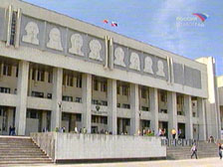
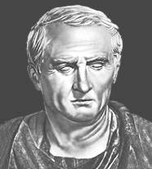
остановка «УНИВЕРСИТЕТ»
Расположите в порядке возрастания дроби и прочитайте высказывание Цицерона :

Slide 8
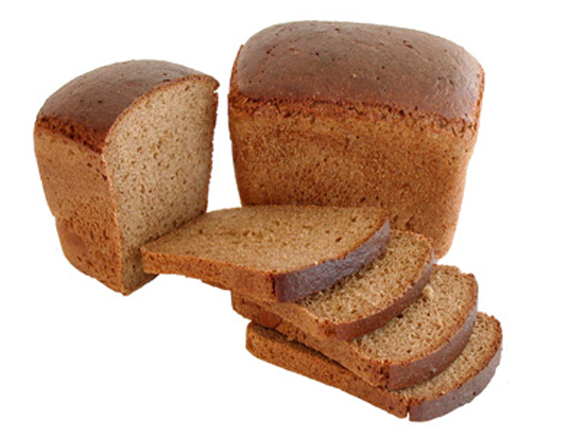
Остановка «хлебозавод»
Профессия «пекарь»
очень древняя. Раньше пекарей часто называли «басманниками» от слова «басман» - хлеб для царя

Slide 9
ФИЗМИНУТКА
Мы решали и устали
Дружно все мы тихо встали
Мы немножко отдохнем
И опять решать начнем
Дробь больше 1 - приседаем
Дробь меньше 1 - делаем ножницы
Дробь равна 1 - хлопаем в ладоши

Slide 10
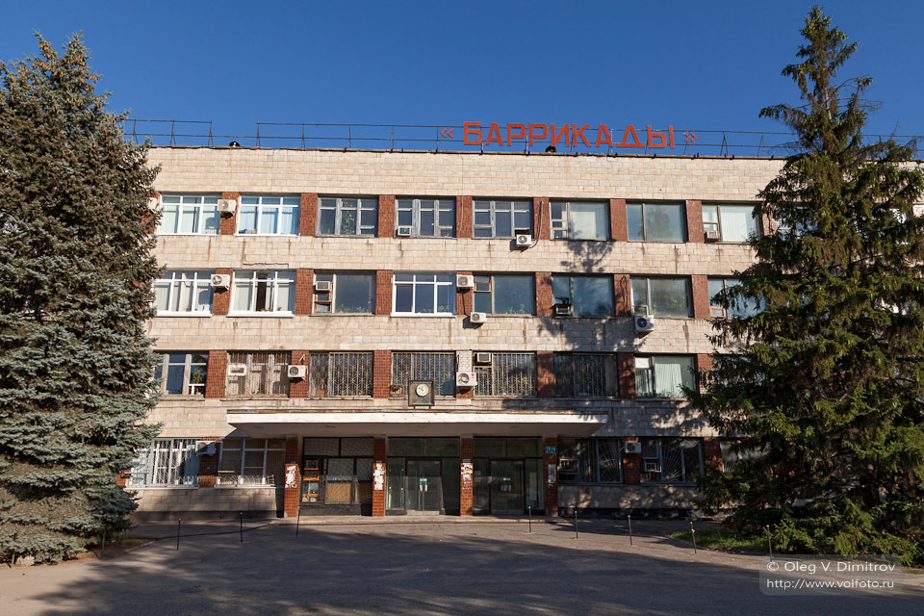
ОАО "ПО "Баррикады"
Производственное объединение "Баррикады" - многопрофильное машиностроительное предприятие, выпускающее продукцию
машиностроительной продукции оборонного и гражданского назначения.

Slide 11
Швейная фабрика «Виктория»
На сегодняшний день
ОАО «Виктория» - самое крупное предприятие легкой промышленности в области. Предприятие производит мужские костюмы, пиджаки, брюки, пальто, школьную форму под торговой маркой "Виктория".

Slide 12
Подведение итогов
Оценка :
« 5» - более 10 баллов
« 4» - 5 – 10 баллов
« 3» - 2 - 4 баллов
Домашнее задание:
Написать сказку:
«Путешествие в страну
Обыкновенных дробей»

Slide 13
Рефлексия
Мое настроение на уроке:

Slide 14
Спасибо за урок!!!!!!!!!!!!!!

